Slide 1
PHÒNG GIÁO DỤC & ĐÀO TẠO LONG BIÊN
TRƯỜNG TIỂU HỌC GIA THỤY
TIẾNG VIỆT LỚP 1
BÀI 73: ươn - ương
Giáo viên: Nguyễn Ngọc Yên

Slide 2

ÔN BÀI CŨ

Slide 3
chườm đượm gươm ướm
lượm mướp nượp ướp
con bướm nườm nượp gian mướp
Nắng vàng ươm như mật trải khắp sân. Chú mèo mướp thảnh thơi nằm sưởi nắng bên thềm. Mắt chú lim dim ra điều thích thú. Mấy sợi ria mép rung rinh. Đừng thấy mèo ta hay nằm dài mà nghĩ chú lười. Sưởi nắng giúp chú mèo dẻo dai hơn đấy.

Slide 4
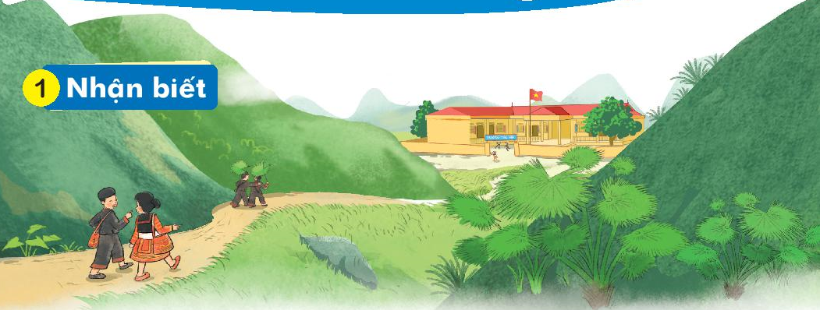
Bài 73: ươn - ương
Đường tới trường lượn theo sườn đồi.
ường
ường
ượn
ườn

Slide 5
ươn
ương
ươ
ng
ươ
ương
ươn
n
l
ươn
lượn
lươn rướn sườn vượn
hướng phượng sương tưởng

Slide 6
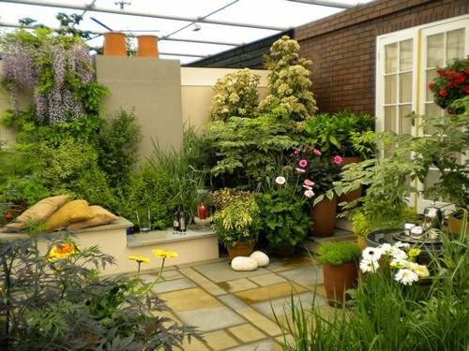
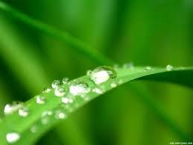
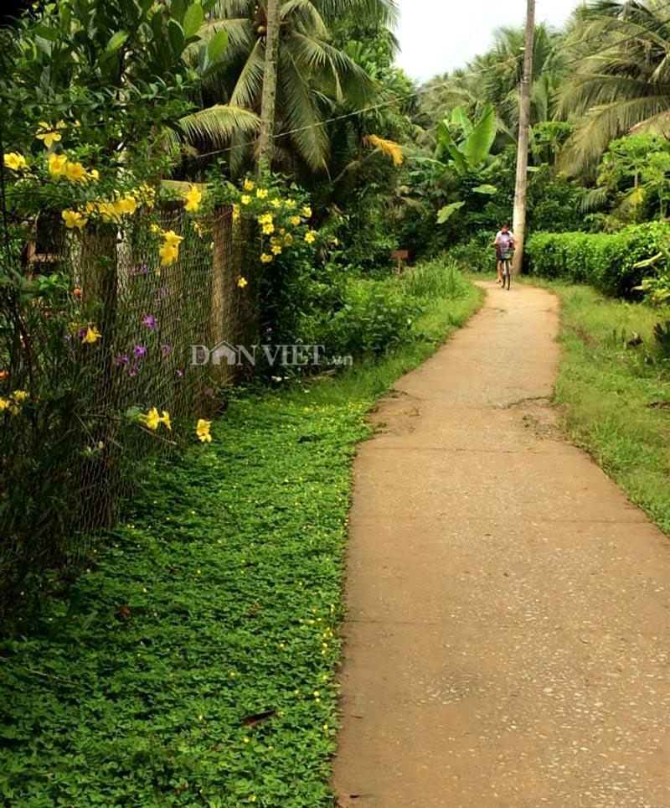
khu vườn
hạt sương
con đường

Slide 7
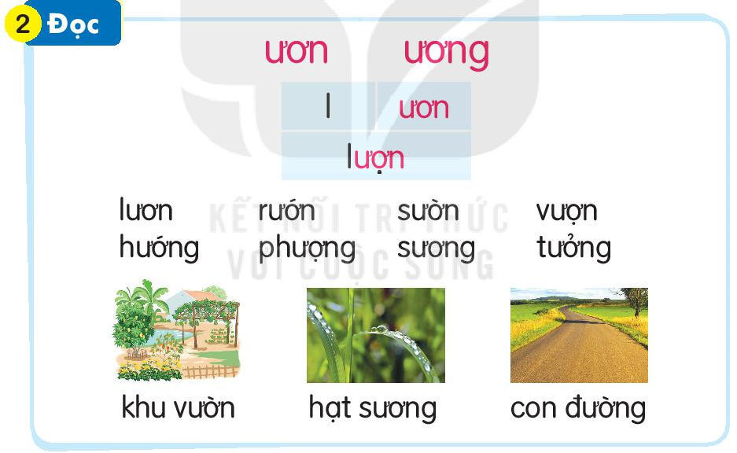

Slide 8


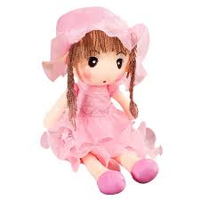

Slide 9

Viết bảng con

Slide 10
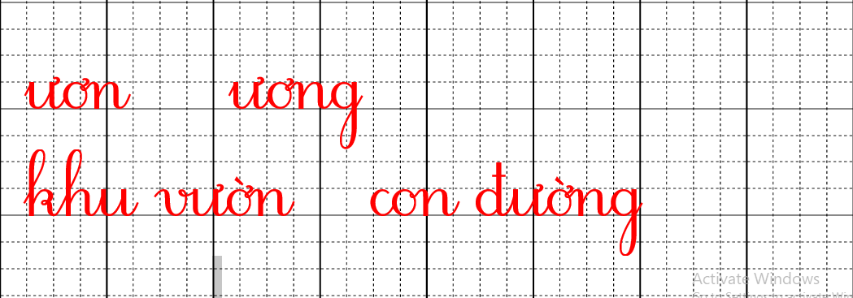

Slide 11


Slide 12

Buổi sáng, tiếng gà gọi mặt trời thức dậy. Bầu trời phía đông ửng hồng. Nắng xua tan màn sương. Cây lá bừng tỉnh sau một giấc ngủ dài, vươn mình đón những tia nắng đầu tiên của ngày mới. Làng quê rộn ràng những âm thanh của cuộc sống. Em tới lớp. Mẹ đi làm.

Slide 13
1
2
Nắng vàng ươm như mật trải khắp sân. Chú mèo mướp thảnh thơi nằm sưởi nắng bên thềm. Mắt chú lim dim ra điều thích thú. Mấy sợi ria mép rung rinh. Đừng thấy mèo ta hay nằm dài mà nghĩ chú lười. Sưởi nắng giúp chú mèo dẻo dai hơn đấy.
3
4
5
6

Slide 14
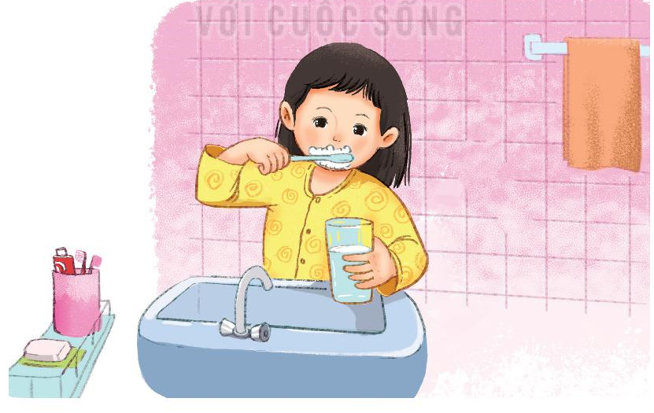
Buổi sáng của em

Slide 15

Chúc các em chăm ngoan học giỏi

